Slide 1

My, My, My… that’s mine!
Nominativ
Possessive pronouns
with the Angry Family

Slide 2

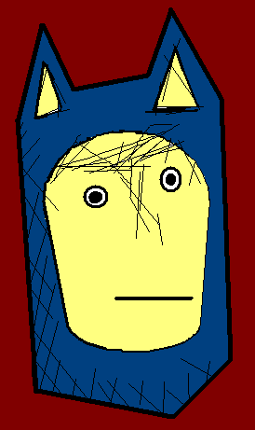





That is my place!
Das ist mein Platz!
Notes:
Das ist mein Platz

Slide 3

No, it’s not your place.
Nein, es ist nicht dein Platz.
Notes:
Nein, es ist nicht dein Platz

Slide 4

It is his place
Es ist sein Platz.
Notes:
Es ist sein Platz

Slide 5
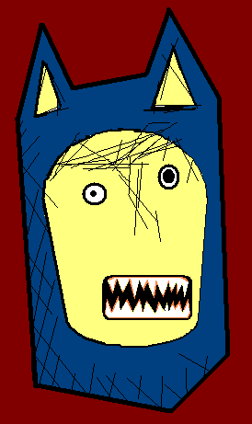
I think it’s her place?
Ich denke,
es ist ihr Platz.
Notes:
Ich denke es ist ihr Platz

Slide 6

It’s our sofa.
Es ist unser Sofa.
It ‘s his place.
Notes:
Es ist unser Sofa

Slide 7
Get that? It’s not your place. It’s their sofa!
Verstanden?! Es ist nicht dein Platz. Es ist ihr Sofa!
Notes:
Verstanden?! Es ist nicht dein Platz. Es ist ihr Sofa

Slide 8
Do something Mr. Confused and Angry Wolfman!
Unternimm etwas Mr Confused and Angry Wolfman!
Notes:
Unternimm etwas Mr. Confused and Angry Wolfman

Slide 9

Arr, it is your problem. I would consider eating both of you, but you contain metal.
Arr, es ist euer Problem. Ich würde euch beide essen aber ihr enthaltet Metall.
Notes:
Arr, es ist euer Problem. Ich wuerde euch beide essen aber ihr enthaltet Metall.

Slide 10

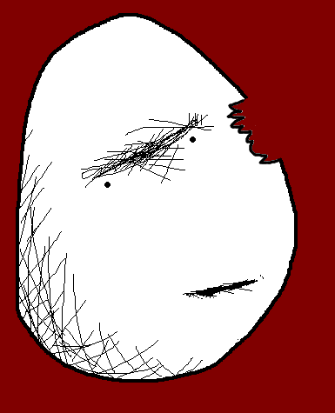
AUA!
Notes:
Unternimm etwas Mr. Confused and Angry Wolfman

Slide 11
Nominativ - Possessive Pronouns
My place Mein Platz
Your place Dein Platz
His/Her place Sein/Ihr Platz
Our place Unser Platz
Your place Euer Platz
Their place Ihr Platz

Slide 12

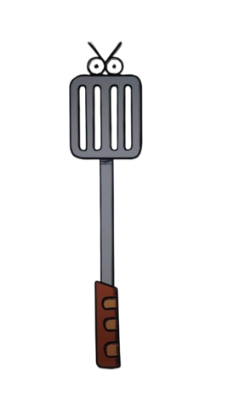















Join us again!

